Slide 1
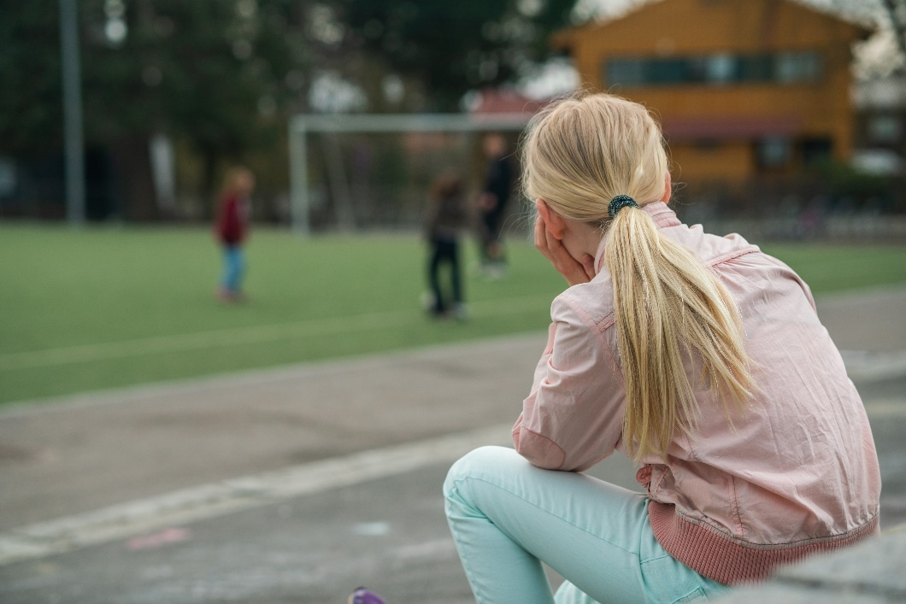
For personalet på skolen: Opplegg om Inkludering av Barn med funksjonsnedsettelser
Notes:
Redd Barna har laget filmer med historier fra virkeligheten om hva barn og ungdommer med funksjonsnedsettelser utsettes for når de ønsker å delta i felleskap på skolen og fritiden. Filmene «Skidagen» og «Skoleballet» er sanne historier.
Se en eller begge filmene med personalet, og reflekter sammen om det dere har sett. Filmene er et godt utgangspunkt for å snakke sammen om hvordan dere kan jobbe mot egne fordommer og om hvordan dere kan inkludere og legge enda til rette for alle elevers deltakelse.

Slide 2
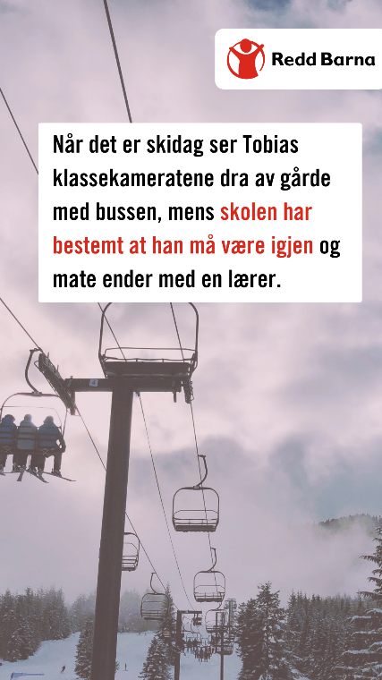
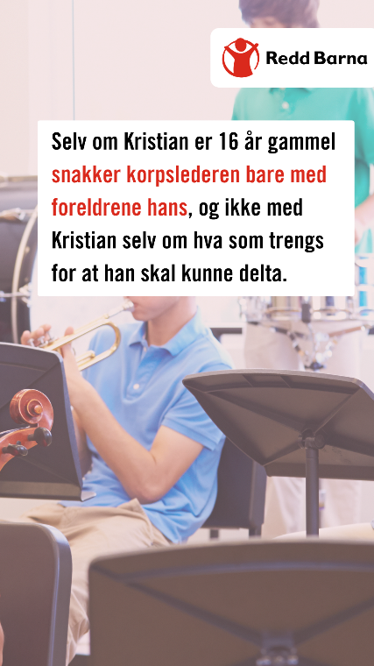
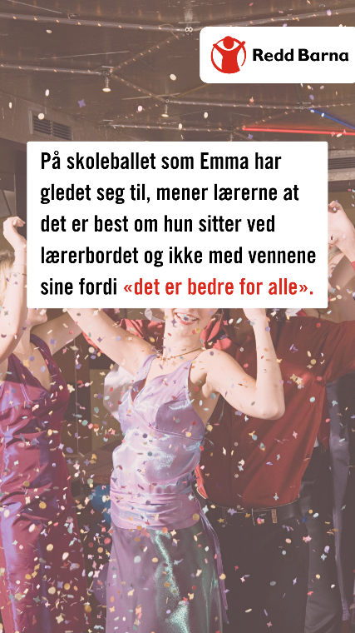
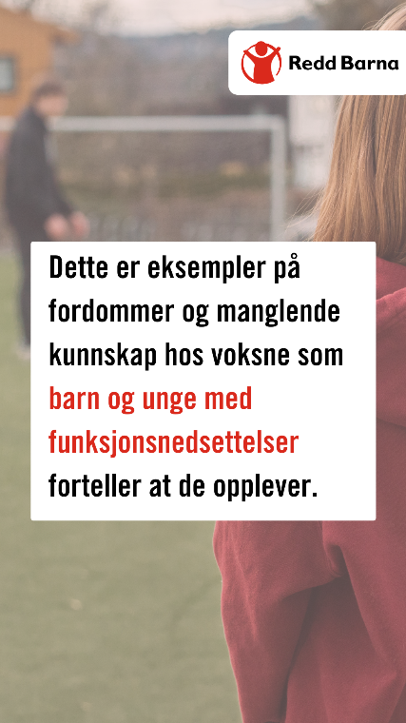
Dette forteller barn og unge med funksjonsnedsettelser at de opplever
Notes:
Barn og ungdommer med funksjonsnedsettelser forteller til Redd Barna at voksne undervurderer dem, snakker babyspråk til dem, lager egne opplegg for dem når det er aktivitetsdager og tar dem ut av gymtimene på skolen, og at voksne tar avgjørelser uten å snakke med barna eller ungdommene selv.

Slide 3
Hva sier FNs barnekonvensjon?
Artikkel 2: Ingen diskriminering
Alle barn har rett til å ikke bli forskjellsbehandlet på grunn av sin egen eller foreldrenes kultur, hudfarge, kjønn, språk, religion, bakgrunn, funksjonsnedsettelse eller mening. Staten skal sørge for at ingen diskrimineres.
Artikkel 12: Å si sin mening og bli hørt Alle barn har rett til å si sine meninger og ha innfytelse i saker som angår dem.
Artikkel 23: Barn med funksjonshemminger Alle barn med psykiske og fysiske funksjonsnedsettelser har rett til tilrettelegging, slik at de kan delta, utvikle seg og ha opplæring på lik linje som alle barn.
Artikkel 3: Til barnets beste Voksne skal gjøre det som er best for barna.
Notes:
Dette sier lovverket?:
Gjennom FNs konvensjon om rettighetene til mennesker med nedsatt funksjonsevne (CRPD) har Norge forpliktet seg til å sikre at barn med nedsatt funksjonsevne skal kunne nyte godt av de samme rettighetene og frihetene som alle andre barn. Barnets beste skal være et grunnleggende hensyn ved alle handlinger som berører barnet, og det har rett til å bli hørt på lik linje med andre barn. De som trenger støtte eller hjelp for å kunne gi utrykk for sin mening, har rett til dette.
Artikkel 2: Ingen diskriminering
Alle barn har rett til å ikke bli forskjellsbehandlet på grunn av sin egen eller foreldrenes kultur, hudfarge, kjønn, språk, religion, bakgrunn, funksjonsnedsettelse eller mening. Staten skal sørge for at ingen diskrimineres.
Artikkel 12: Å si sin mening og bli hørt Alle barn har rett til å si sine meninger og ha innfytelse i saker som angår dem.
Artikkel 23: Barn med funksjonshemminger Alle barn med psykiske og fysiske funksjonsnedsettelser har rett til tilrettelegging, slik at de kan delta, utvikle seg og ha opplæring på lik linje som alle barn.
Artikkel 3: Til barnets beste Voksne skal gjøre det som er best for barna.
Her finner dere Redd Barnas kortversjon av FNs barnekonvensjon: https://www.reddbarna.no/vart-arbeid/barns-rettigheter/barnekonvensjonen-i-kortversjon/

Slide 4
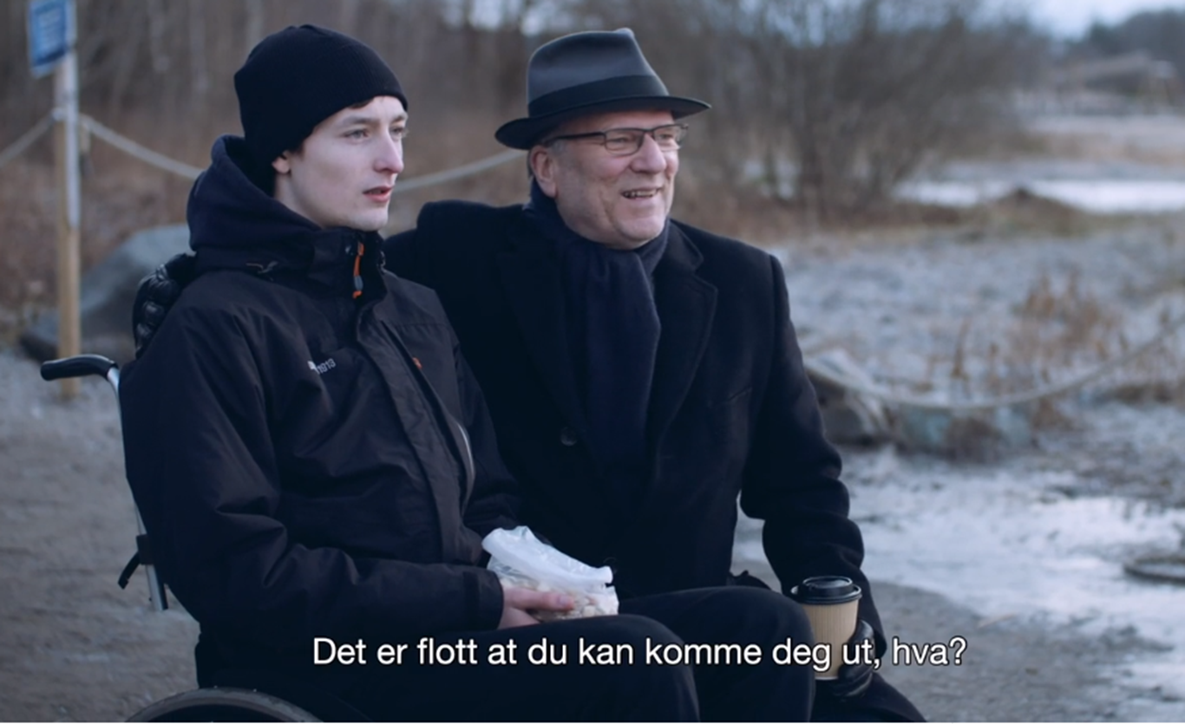
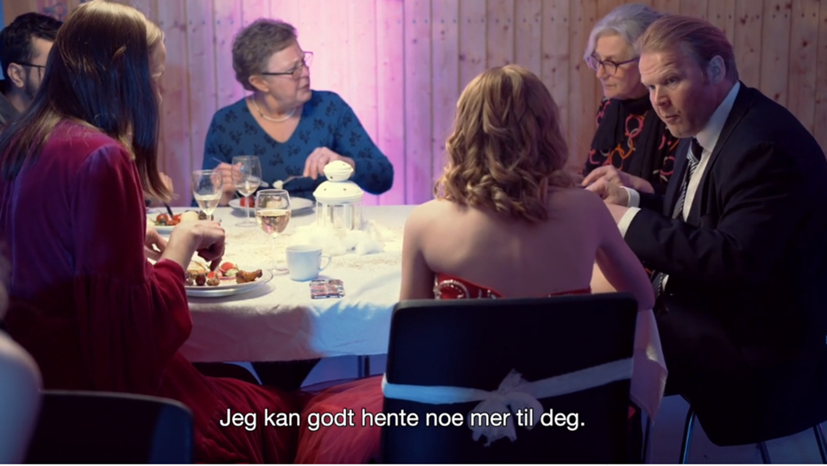
«Skidagen» (3 minutter)
Se en eller begge filmene i fellesskap
«Skoleballet» (3 minutter)
Notes:
Velg om dere vil se begge filmene, eller en av dem. Klikk på bildet for å starte film i nytt vindu, eller bruk lenkene under. Filmen «Skidagen» (ca 3 minutter) https://vimeo.com/782908032
Synstolket versjon: https://vimeo.com/782925451
Filmen «Skoleballet» (ca 3 minutter) https://vimeo.com/782908773
Synstolket versjon: https://vimeo.com/782926327

Slide 5
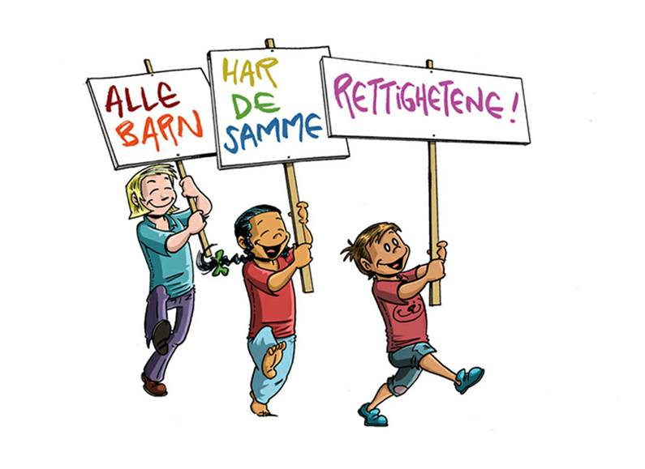
Snakk sammen i grupper
Hva tenker dere etter å ha sett filmene?
Hva kan vår skole gjøre for å inkludere og tilrettelegge for alle elever?
Har vi nok kunnskap om barns rettigheter og barn med funksjonsnedsettelser?
Notes:
Snakk sammen i grupper: -Hva tenker dere etter å ha sett filmene?
-Hva kan vår skole gjøre for å inkludere og tilrettelegge for alle elever?
-Har vi nok kunnskap om barns rettigheter og barn med funksjonsnedsettelser?

Slide 6
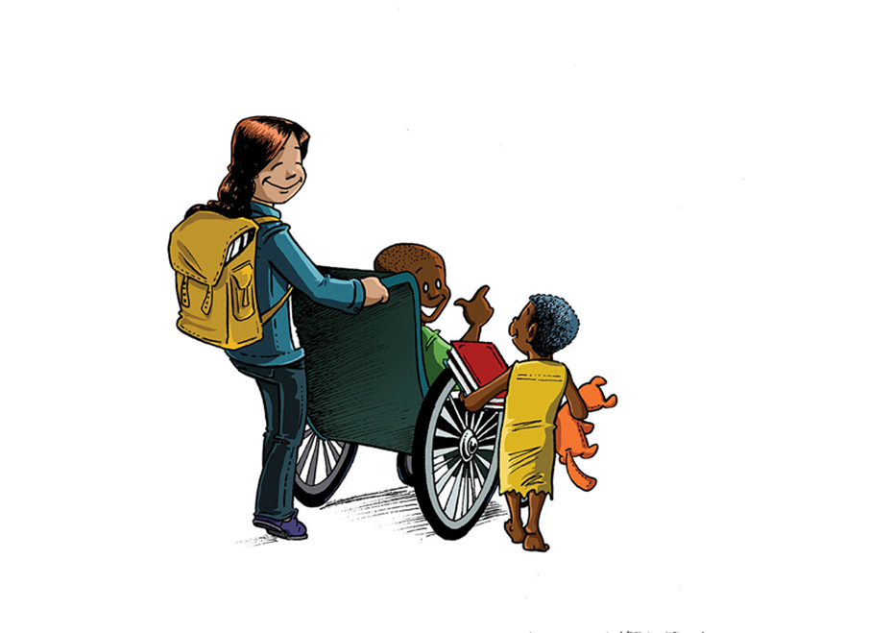
Snakk sammen i grupper
Hvordan kan skolen vår best mulig kan inkludere alle på ulike arenaer:
klasserommet
friminuttene
turdag
Leirskole
Hvis du skal ta med deg en ting fra filmene du nå har sett inn i ditt videre arbeid – hva vil det være? Skriv det opp på en lapp, og heng det ved arbeidsplassen din.
Notes:
Hvordan kan skolen vår best mulig kan inkludere alle på ulike arenaer:
-I klasserommet
-I friminuttene
-På turdag
-På leirskole
Hvis du skal ta med deg en ting fra filmene du nå har sett inn i ditt videre arbeid – hva vil det være? Skriv det opp på en lapp og heng det ved arbeidsplassen din.

Slide 7
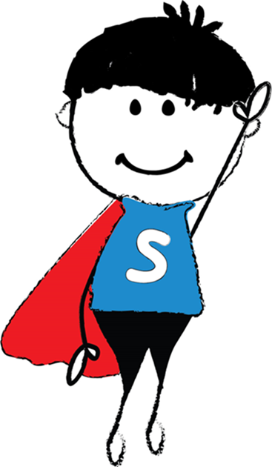
Forslag til videre arbeid
Lag en felles plan for hvordan deres skole skal jobbe mot egne fordommer og for hvordan dere skal inkludere og legge til rette for alle elevers deltakelse.
Bruk inkluderingsveilederen til Barreierefri fritid når dere skal planlegge turdager, leirskole og lignende: https://www.barrierefrifritid.com/inkluderingsveileder
Notes:
-Lag en felles plan for hvordan deres skole skal jobbe mot egne fordommer og for hvordan dere skal inkludere og legge til rette for alle elevers deltakelse.
-Bruk inkluderingsveilederen til Barreierefri fritid når dere skal planlegge turdager, leirskoler og lignende: https://www.barrierefrifritid.com/inkluderingsveileder

